Slide 1

О демографической ситуации в Минской области и реализации
в 2023 году Государственной программы «Здоровье народа и демографическая безопасность»

Slide 2

Демографическая политика – целенаправленная деятельность государственных органов и иных социальных институтов в сфере регулирования процессов воспроизводства населения
Меры демографической политики
экономические
(оплачиваемые отпуска, листки нетрудоспособности по уходу за больным ребенком; пособия при рождении ребенка; ссуды, кредиты., налоговые и жилищные льготы – для повышения рождаемости и т.д.)
административно-правовые
(законодательные акты, регулирующие возраст вступления в брак, разводимость, отношения к абортам и контрацепции, имущественное положение матери и детей
при распаде брака, режим труда работающих женщин и т.д.)
воспитательные, пропагандистские
(формирование общественного мнения, норм и стандартов демографического поведения; определение отношения к религиозным нормам, традициям и обычаям; политика планирования семьи; половое образование молодежи и т.д.)
Уровни демографической политики
межгосударственный
региональный
семейный

Slide 3

Реализация государственной демографической политики в Республике Беларусь
Основной формой реализации Закона Республики Беларусь «О демографической безопасности Республики Беларусь» являются государственные программы в области обеспечения демографической безопасности
В Республике Беларусь реализованы три Национальные программы демографической безопасности Республики Беларусь, утвержденные Указами Главы государства от 26.03.2007 № 135 (на 2007-2010 годы) и от 11.08.2011 № 357 (на 2011-2015 годы), постановлением Совета Министров Республики Беларусь
от 14.03.2016 № 200 (2016 – 2020 годы)
В настоящее время реализуется Государственная программа «Здоровье народа
и демографическая безопасность» на 2021 – 2025 годы, утвержденная постановлением Совета Министров Республики Беларусь от 19.01.2021 № 28
Основная цель Государственных программ – стабилизация численности населения

Slide 4


Основные угрозы национальной безопасности
депопуляция (снижение численности населения)
снижение темпов рождаемости
общее старение нации
ухудшение других показателей демографии и здоровья нации

Slide 5

ГОСУДАРСТВЕННАЯ ПРОГРАММА «ЗДОРОВЬЕ НАРОДА
И ДЕМОГРАФИЧЕСКАЯ БЕЗОПАСНОСТЬ» НА 2021 – 2025 ГОДЫ
Численность населения на 1 января 2023 г. – 1 462 021 человек
Лица трудоспособного возраста – 58,4%
Лица старше трудоспособного возраста – 23,3%
Сельское население – 45,2%
Городское население – 54,8%

Slide 6
ГОСУДАРСТВЕННАЯ ПРОГРАММА «ЗДОРОВЬЕ НАРОДА
И ДЕМОГРАФИЧЕСКАЯ БЕЗОПАСНОСТЬ» НА 2021 – 2025 ГОДЫ
Целью Государственной программы является создание условий для улучшения здоровья населения с охватом всех этапов жизни, повышения качества и доступности услуг системы здравоохранения.
Государственная программа включает следующие подпрограммы: подпрограмма 1 «Семья и детство»;
подпрограмма 2 «Профилактика и контроль неинфекционных заболеваний»;
подпрограмма 3 «Предупреждение и преодоление пьянства и алкоголизма, охрана психического здоровья»;
подпрограмма 4 «Противодействие распространению туберкулеза»;
подпрограмма 5 «Профилактика ВИЧ-инфекции»;
подпрограмма 6 «Обеспечение функционирования системы здравоохранения Республики Беларусь».

Slide 7
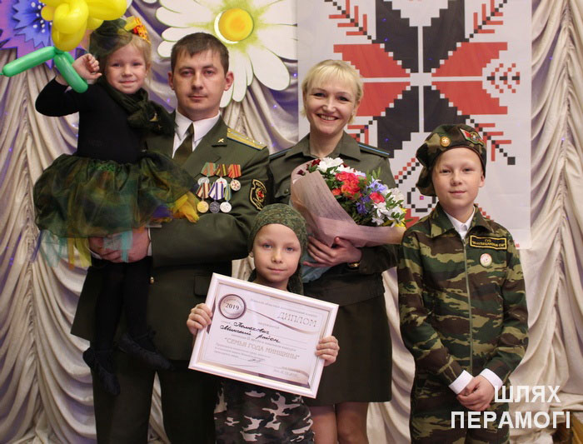
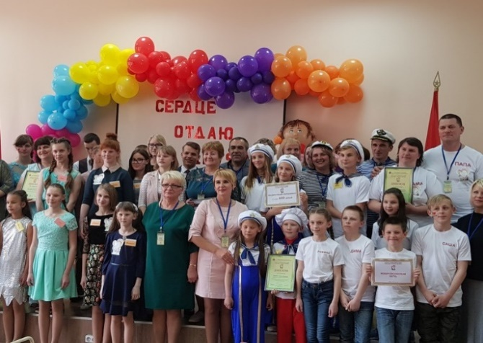
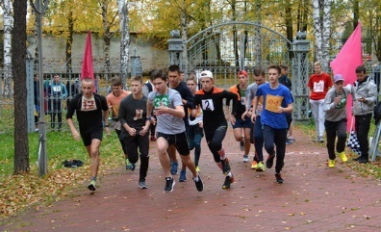
ПОДПРОГРАММА 1 «СЕМЬЯ И ДЕТСТВО»
Семейная политика в Республике Беларусь реализуется посредством:
выплаты пособий в связи с рождением и воспитанием детей;
предоставления семейного капитала многодетным семьям;
предоставления государственной поддержки многодетным семьям при строительстве (реконструкции) жилья;
осуществления социального обслуживания семей с детьми;
предоставления гарантий и льгот в сфере образования, здравоохранения, пенсионного, трудового, налогового и жилищного законодательства;
поощрения труда материнства государственной наградой – орденом Матери

Slide 8
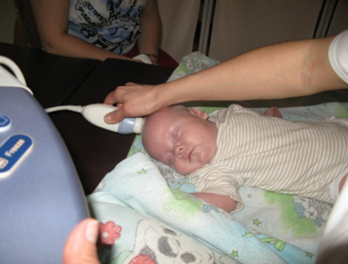
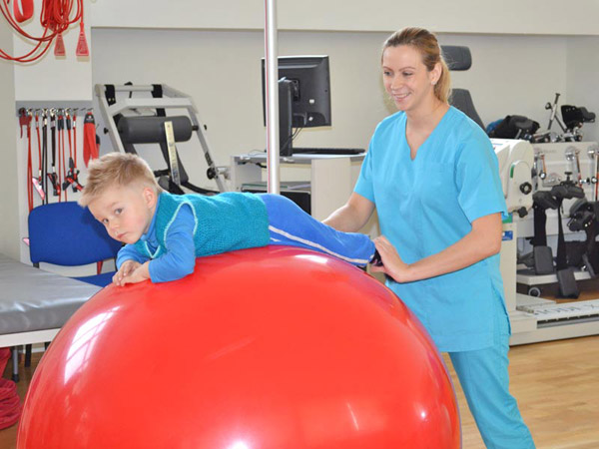
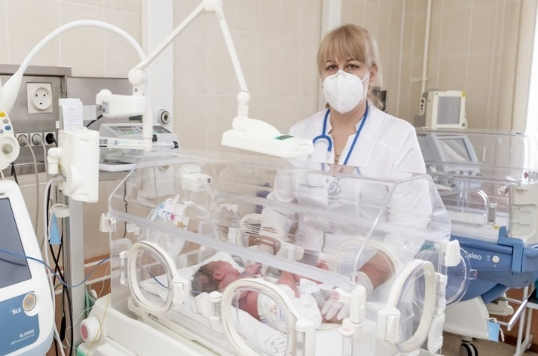
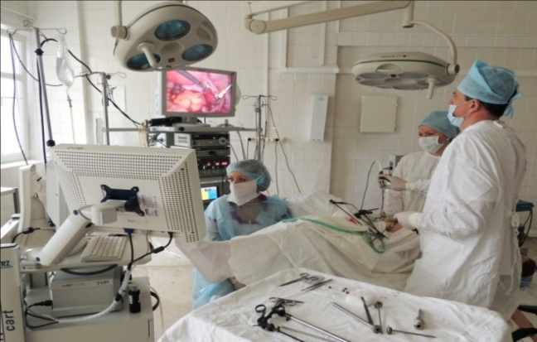
СОВЕРШЕНСТВОВАНИЕ СИСТЕМЫ ОХРАНЫ ЗДОРОВЬЯ
МАТЕРИ И РЕБЕНКА
*Успешно осваиваются современные технологии выхаживания глубоко недоношенных детей
*Осуществляется предабортное психологическое консультирование
*Проводится пренатальный скрининг врожденных пороков развития и наследственных заболеваний плода
*Функционируют 8 межрайонных центров раннего вмешательства
*Внедрены новые формы и методы работы по профилактике детского травматизма на базе 4-х модельных центров по обучению родителей основам безопасной жизнедеятельности детей

Slide 9
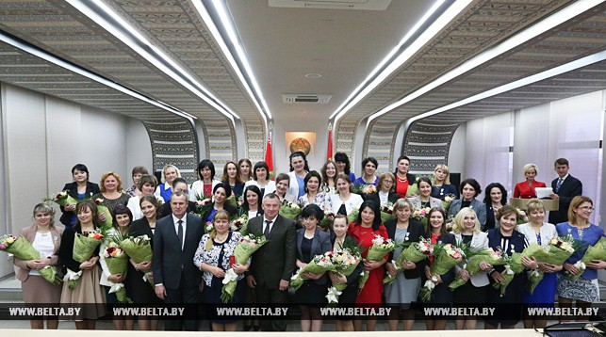
ПОДПРОГРАММА 1 «СЕМЬЯ И ДЕТСТВО»
Ордена Матери удостоены 2542 многодетные матери,
из них 197 – в 2021 году, 175 – в 2022 году, за 6 месяцев 2023 – 29 матерей

Slide 10
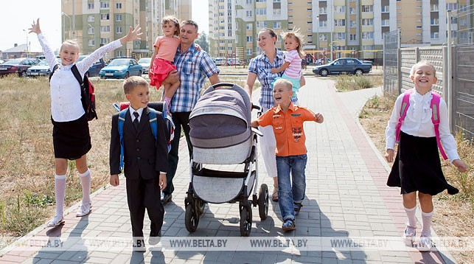
ЕДИНОВРЕМЕННАЯ МАТЕРИАЛЬНАЯ ПОМОЩЬ К НОВОМУ УЧЕБНОМУ ГОДУ
К 2023/2024 учебному году выплата единовременной материальной помощи
на 01.09.2023 произведена 20 270 многодетным семьям на 41 455 школьников на сумму
4531,86 тыс. рублей.

Slide 11
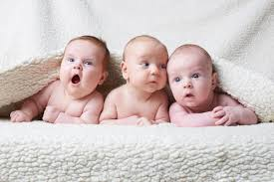


ПОДПРОГРАММА 1 «СЕМЬЯ И ДЕТСТВО»
Единовременную выплату при рождении двоих и более детей на приобретение детских вещей первой необходимости в 1 полугодии 2023 года получили 65 семей на 131 ребенка.
Семейный капитал назначен 21 600 многодетным семьям
Ежегодно проводится работа по обеспечению противопожарной безопасности домовладений (квартир) многодетных семей
За 1 полугодие 2023 года израсходовано
107,7 тыс. рублей

Slide 12
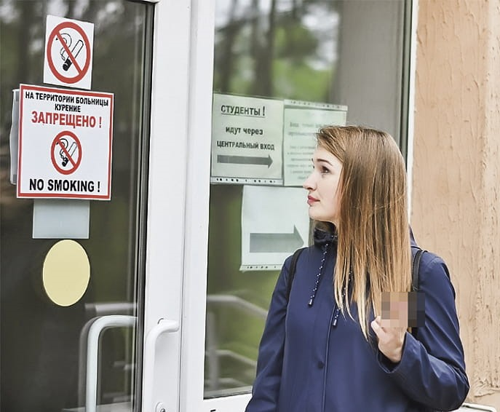
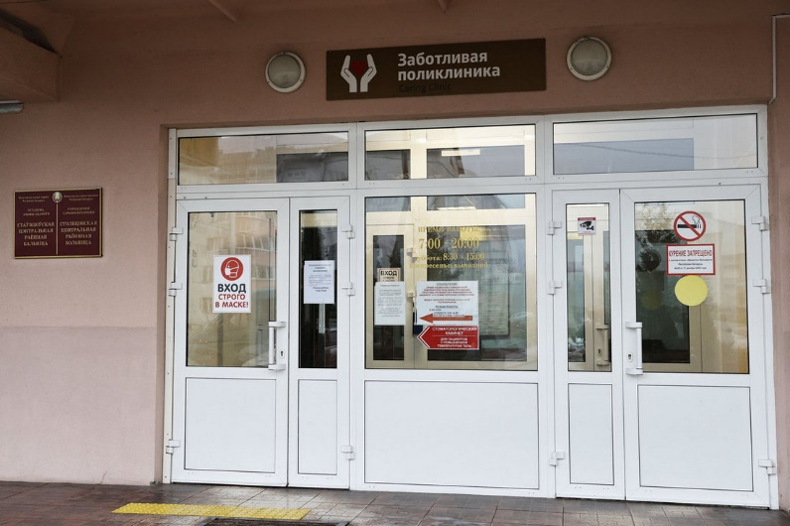
ПОДПРОГРАММА 2 «ПРОФИЛАКТИКА И КОНТРОЛЬ НЕИНФЕКЦИОННЫХ ЗАБОЛЕВАНИЙ»
Мероприятия подпрограммы направлены на:
формирование приверженности к здоровому образу жизни
профилактику неинфекционных заболеваний
улучшение доступности первичной медицинской помощи
снижение преждевременной смертности и стабилизацию инвалидности населения, наступивших по причине неинфекционных заболеваний

Slide 13
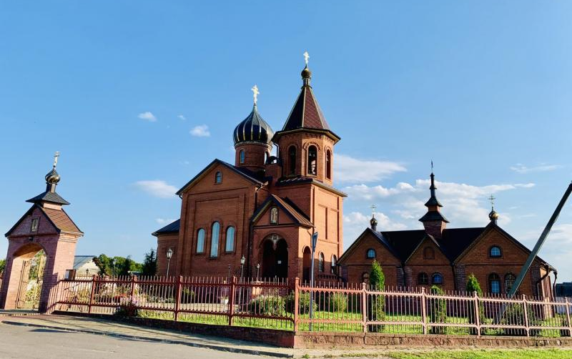
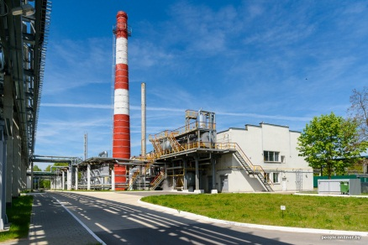
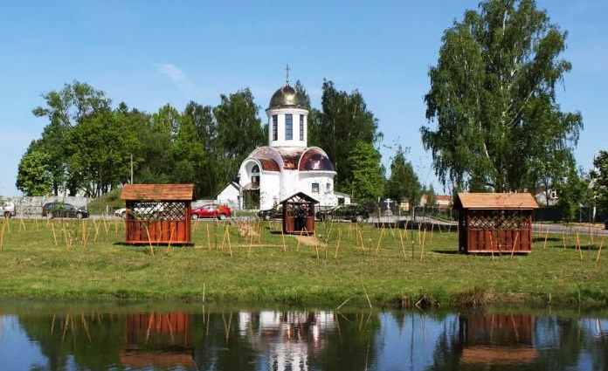
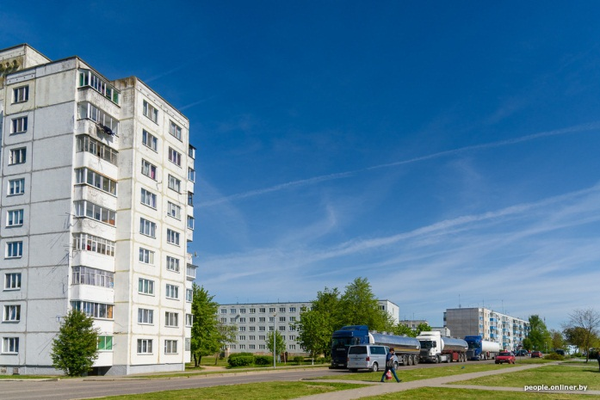
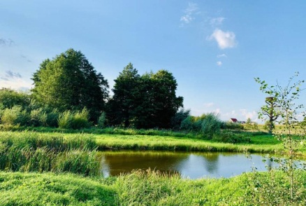
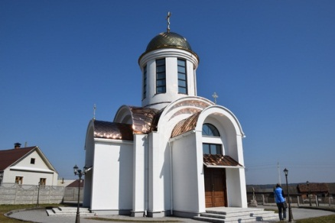
ПОДПРОГРАММА 2 «ПРОФИЛАКТИКА И КОНТРОЛЬ НЕИНФЕКЦИОННЫХ ЗАБОЛЕВАНИЙ»
По итогам 6 месяцев 2023 года в проект «Здоровые города и поселки» вовлечено 56 населенных пунктов: 1 город областного подчинения, 23 районных центра и города районного подчинения, 32 городских поселка и агрогородка.
аг. Налибоки (Столбцовский р-н)
аг. Острошицы (Логойский р-н)
г. Свислочь (Пуховичский р-н)

Slide 14

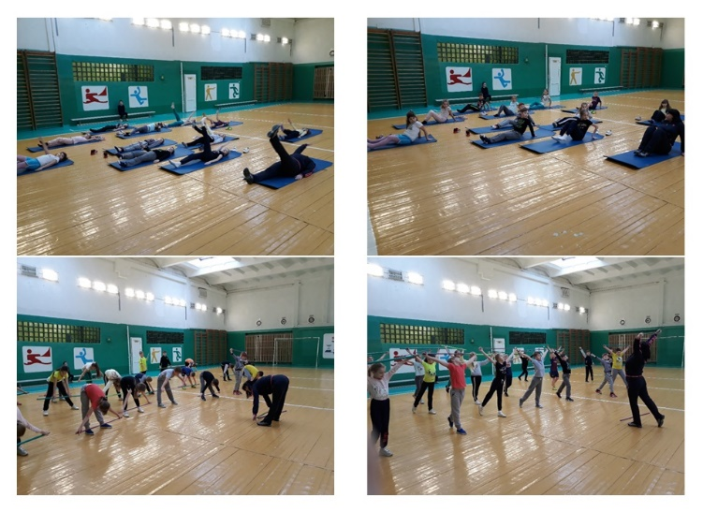
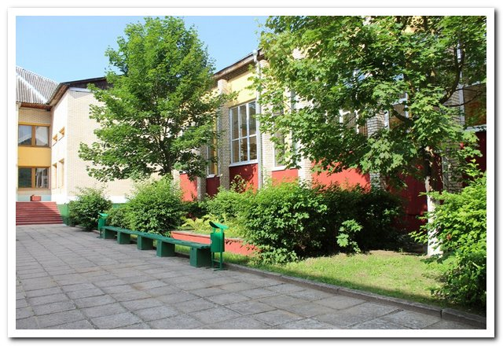
ПОДПРОГРАММА 2 «ПРОФИЛАКТИКА И КОНТРОЛЬ НЕИНФЕКЦИОННЫХ ЗАБОЛЕВАНИЙ»
ПРОФИЛАКТИЧЕСКИЙ ПРОЕКТ
ГУО «Вилейская гимназия № 2»
ГУО «Средняя школа № 4 г. Несвижа»
в рамках проекта «Школа здоровья» 413 учреждений общего среднего образования Минской области подтвердили свое соответствие реализуемому проекту или его критериям.

Slide 15

ПОДПРОГРАММА 2 «ПРОФИЛАКТИКА И КОНТРОЛЬ НЕИНФЕКЦИОННЫХ ЗАБОЛЕВАНИЙ»
В амбулаторно-поликлинических учреждениях Минской области работают 633 врача общей практики, 632 помощника врача по амбулаторно-поликлинической работе
Удельный вес врачей общей практики, работающих
в команде 91,3%
В первичном звене здравоохранения области созданы более 556 команд врача общей практики
Во всех центральных районных (Жодинской городской) больницах выполняются велоэргометрия, холтеровское мониторирование ЭКГ, суточное мониторирование артериального давления, ЭХО-КГ

Slide 16
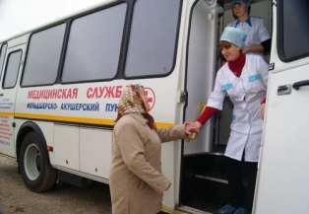
Организация работы передвижных фельдшерско-акушерских пунктов
ПРЕИМУЩЕСТВО передвижных фельдшерско-акушерских пунктов: альтернатива стаионарному фельдшерско-акушерскому пункту, мобильность (полностью автономен, может использоваться в любом месте
и в любое время)
Количество выездов | 3915
Количество посещений | 70 458
Направлено на госпитализацию | 158
Выполнено ЭКГ | 25 760
Забор крови общеклинический | 12 506
Забор крови биохимический | 19745
ПСА | 2534
Цитологическое исследование женщин | 6969
УЗИ | 1166
Количество профосмотров работающего населения | 587
РЕЗУЛЬТАТЫ:
Доступность
Раннее выявление заболеваний
Вакцинация
Контроль состояния здоровья и лечения
Всего 22 фельдшерско-акушерских пунктов

Slide 17
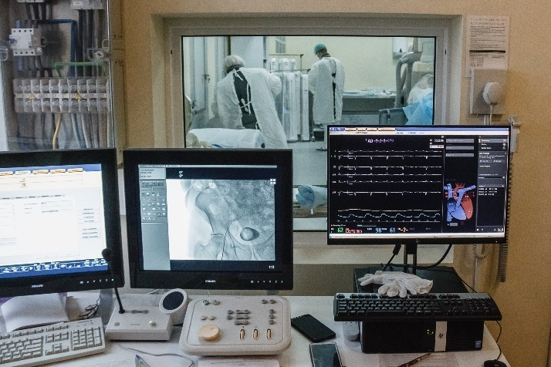
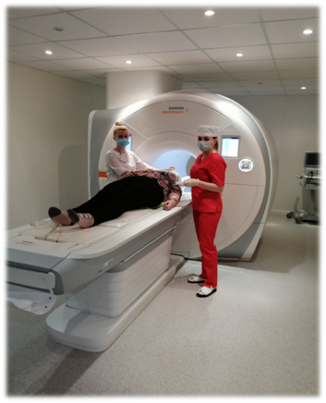
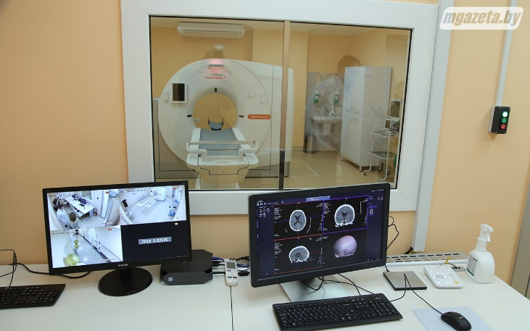
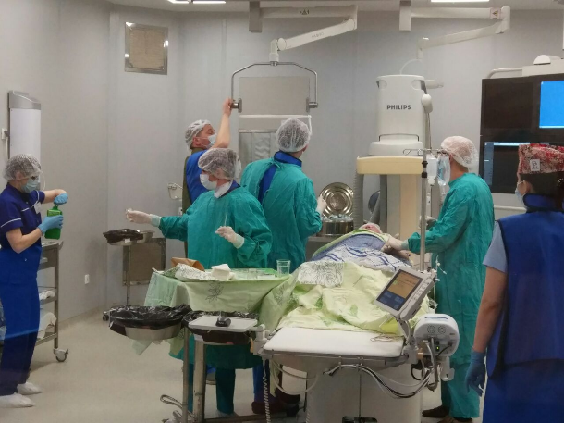
СОЗДАНИЕ МЕЖРАЙОННЫХ ЦЕНТРОВ СПЕЦИАЛИЗИРОВАННОЙ МЕДИЦИНСКОЙ ПОМОЩИ
в г. Борисове, г. Молодечно и г. Солигорске
Все центры обеспечены аппаратами КТ, МРТ, ангиографическими комплексами
За 6 месяцев 2023 года в учреждениях здравоохранения Минской области в эксплуатацию введено 2 компьютерных томографа: в учреждениях здравоохранения «Марьиногораская ЦРБ» и «Мядельская ЦРБ»

Slide 18
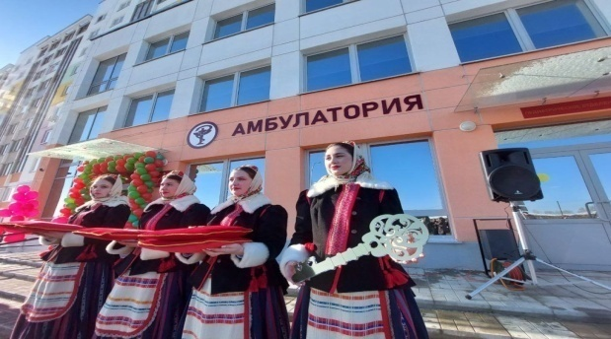
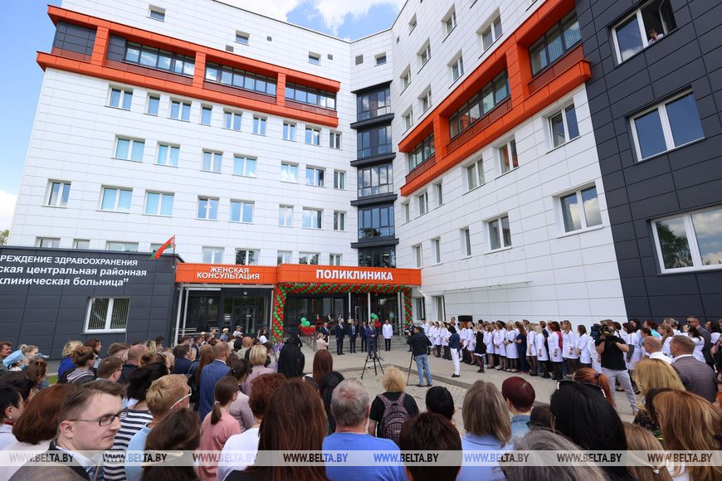
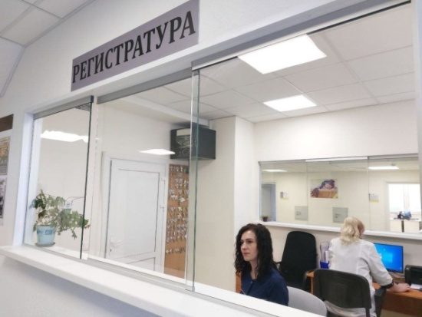
Улучшение доступности медицинской помощи населению
Введены в эксплуатацию объекты
«Строительство поликлинического корпуса учреждения здравоохранения «Минская центральная районная больница» мощностью 800 посещений в смену в д. Боровляны Минского района»;
Строительство амбулатории в комплексе жилой застройки в аг. Прилуки Минского района»
Строительство поликлиники в г. Несвиж на 400 посещений в смену

Slide 19
ПОДПРОГРАММА 3 «Предупреждение и преодоление пьянства и алкоголизма, охрана психического здоровья»
Уровень потребления алкоголя на душу населения (литров) за 6 месяцев 2023 года
Целевой показатель – 10,2 литра на душу населения

Slide 20
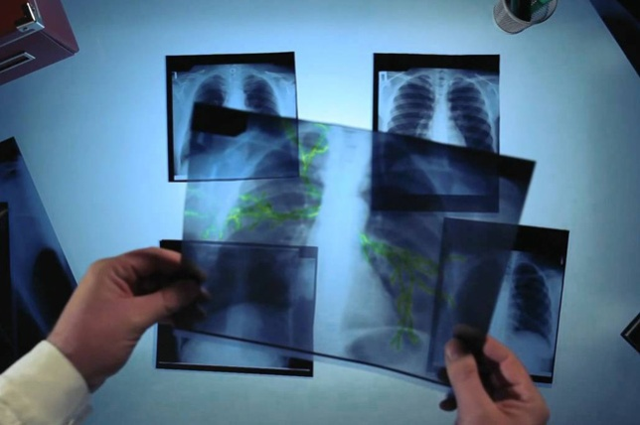
ПОДПРОГРАММА 4 «Противодействие распространению туберкулеза»

Slide 21

ПОДПРОГРАММА 5 «Профилактика ВИЧ-инфекции»
В результате реализации подпрограммы
увеличилось количество лиц, протестированных на наличие ВИЧ
поддерживается на высоком уровне процент беременных ВИЧ-инфицированных женщин и рожденных ими детей, получивших препараты для медикаментозной профилактики вертикального пути передачи ВИЧ
100% детей, рожденных ВИЧ-инфицированными матерями, обеспечиваются бесплатными адаптированными молочными смесями для заместительного вскармливания на первом году жизни

Slide 22

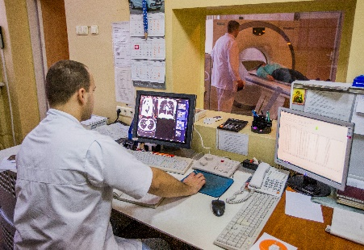
ПОДПРОГРАММА 6 «Обеспечение функционирования системы здравоохранения Республики Беларусь»
В рамках реализации подпрограммы 6 «Обеспечение функционирования системы здравоохранения Республики Беларусь» проводятся мероприятия по оказанию медицинской помощи населению, укреплению материально-технической базы, информатизации организаций здравоохранения, внедрению электронной карты пациента, развивается телемедицина

Slide 23


ГОСУДАРСТВЕННАЯ ПРОГРАММА «ЗДОРОВЬЕ НАРОДА И ДЕМОГРАФИЧЕСКАЯ БЕЗОПАСНОСТЬ» НА 2021 – 2025 ГОДЫ
Анализ реализации Государственной программы
за 6 месяцев 2023 года показывает,
что мероприятия, предусмотренные на 2023 год, будут выполнены в полном объеме, поставленные задачи будут решены

